Slide 1
SEMI PROJECT
대타몬
5조: 추노
김동희
이승빈
이영중
조성효
2020.11.16

Slide 2

CONENTS INDTEX
SEMI 프로젝트 진행과정
개발 환경
사용 개발 및 개발 환경
주제 선정
사용 API
차별점
주요 기능
프로젝트 설계
프로그램 시연
요구사항 도출
기능
역할 분배 및 느낀점
기능 분배
DB 설계
클래스 설계

Slide 3
프로젝트 진행과정
Project process

Slide 4
SEMI 프로젝트 진행과정
주제 선정
주안점
차별점
프로젝트 설계
개발 환경
주요 기능
느낀점
프로그램 시연
활동 | 시작일 | 완료일 | 9월 |  |  | 10월 |  |  |  |  |  |  |  |  |  |  | 11월
 |  |  | 09.28 ~ 30 |  |  | 10.01 ~ 04 | 10.05 ~ 11 | 10.12 ~ 18 | 10.19 ~ 25 |  |  | 10.26 ~ 31 |  |  |  |  | 11.01 ~08 | 11.09 ~ 16
아이디어 회의 | 09.28 | 09.29
역할 분배 | 09.29 | 09.30
프론트 가안 구상 | 10.01 | 10.19
프론트 구현 | 10.20 | 10.27
기능 분배 | 10.27 | 10.29
기능 구현 | 10.29 | 11.11
기능 테스트 | 11.11 | 11.15

Slide 5
주제 선정
Subject selection

Slide 6



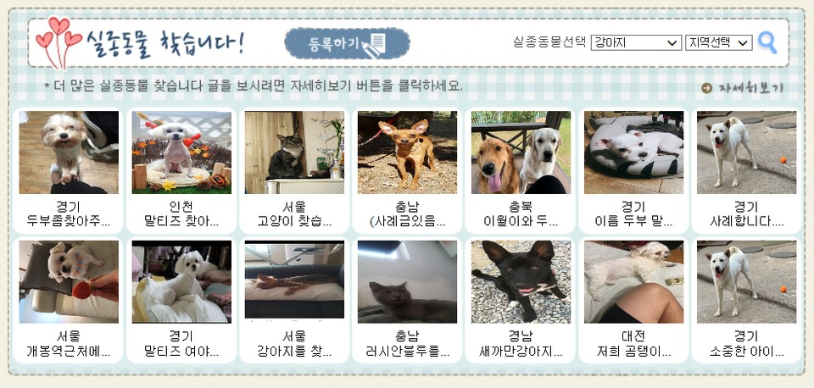
SEMI 프로젝트 진행과정
주제 선정
주안점
차별점
프로젝트 설계
개발 환경
주요 기능
느낀점
프로그램 시연
여행 일정 및 파트너 매칭
나만의 도시락
아르바이트 구인 / 구직 사이트
펫시터 매칭
유기견 찾기

Slide 7
차별점
Differentiation

Slide 8
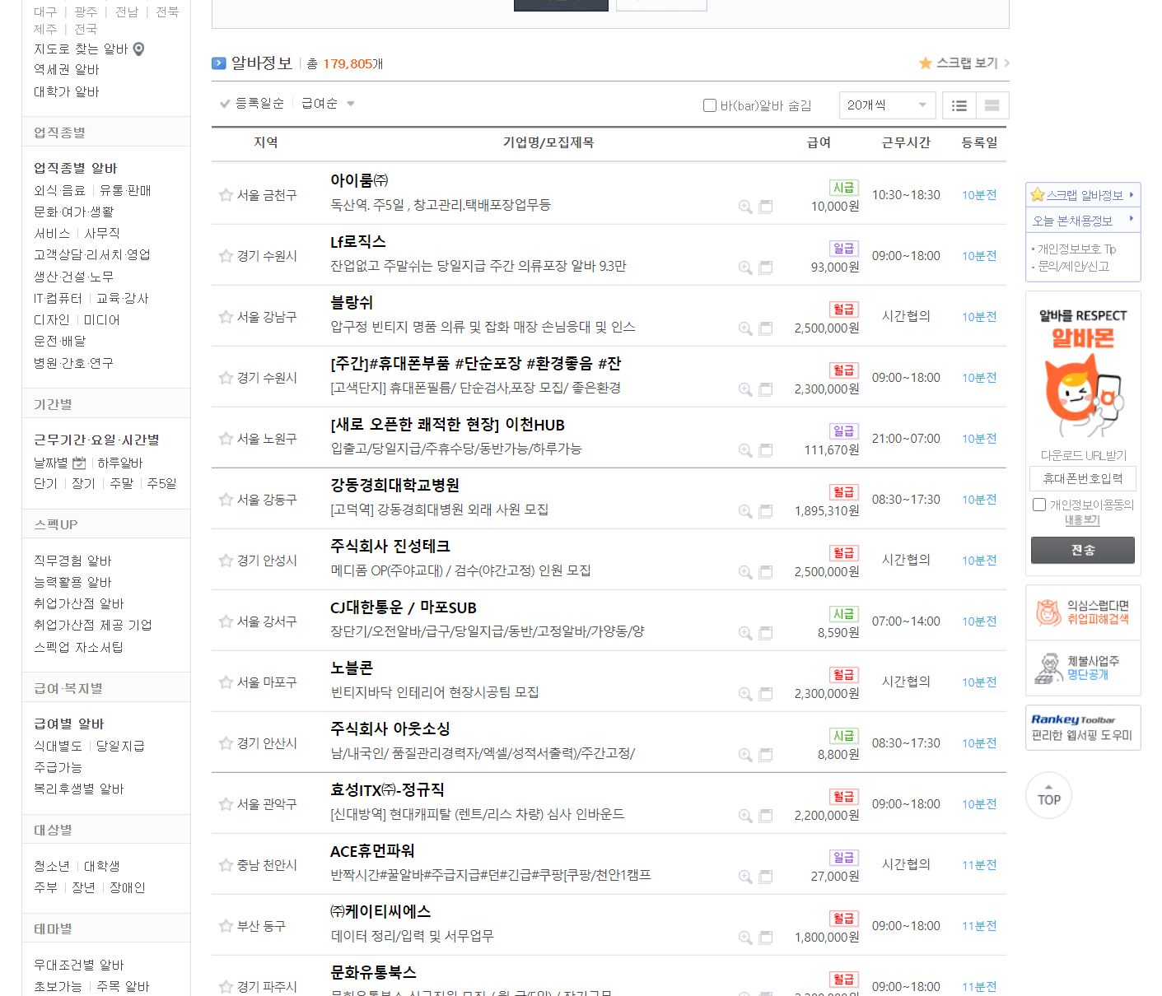


SEMI 프로젝트 진행과정
주제 선정
주안점
차별점
프로젝트 설계
개발 환경
주요 기능
느낀점
프로그램 시연
대표적인 아르바이트 홈페이지는
but,
대부분이 중장기 기간의 아르바이트 위주

Slide 9

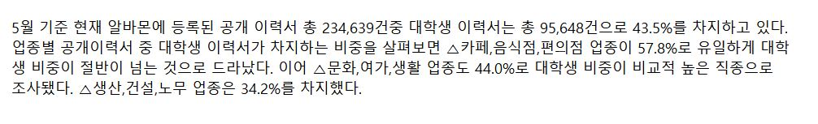
SEMI 프로젝트 진행과정
주제 선정
주안점
차별점
프로젝트 설계
개발 환경
주요 기능
느낀점
프로그램 시연
출처: http://www.newsedu.co.kr/news/articleView.html?idxno=2731

Slide 10
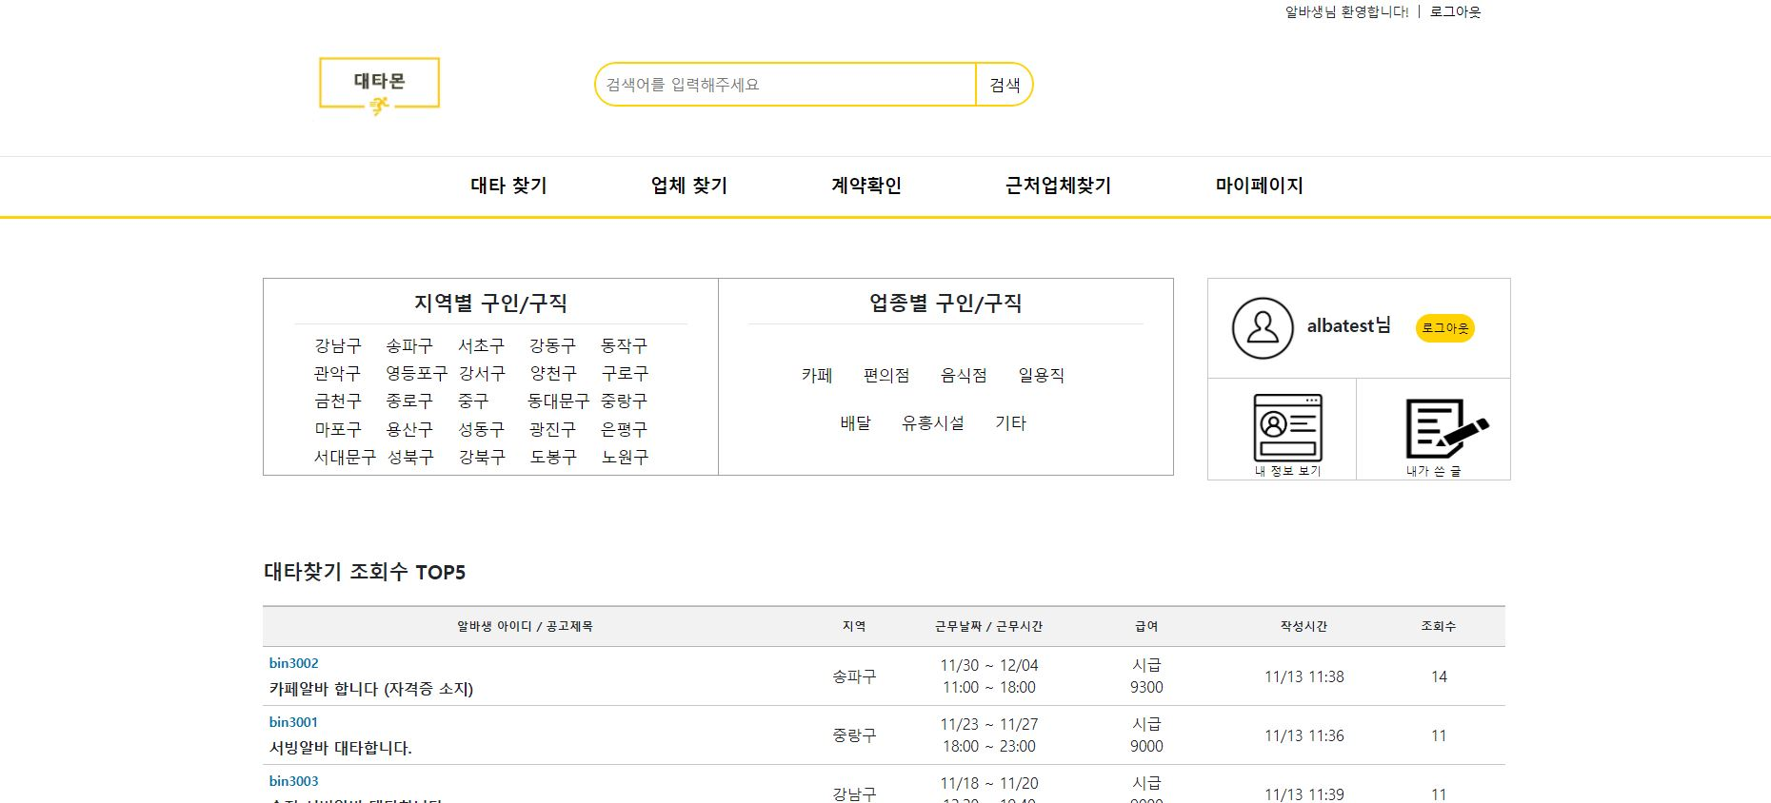
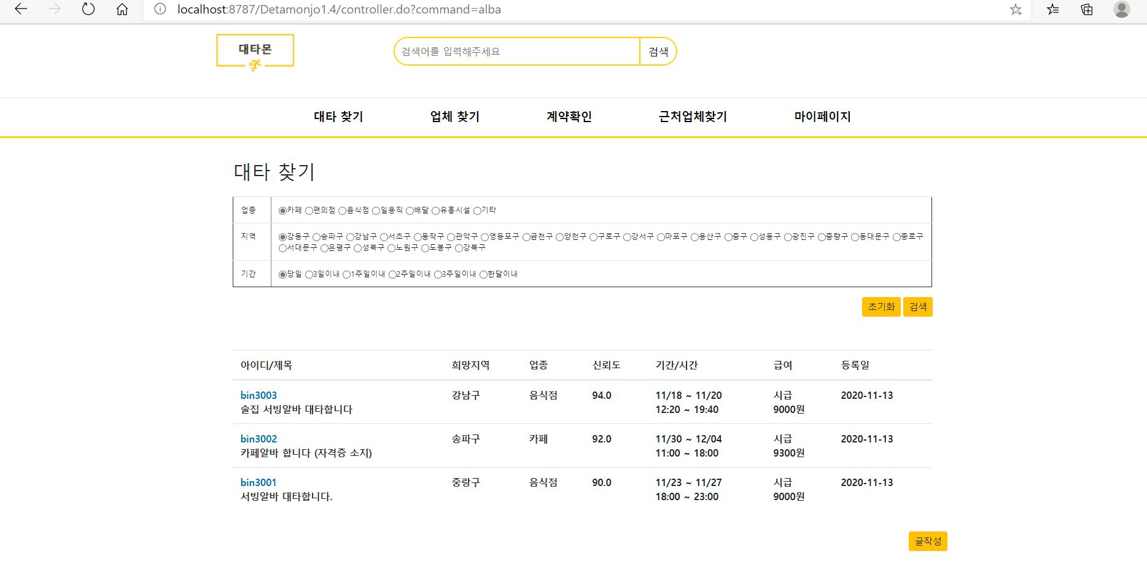
SEMI 프로젝트 진행과정
주제 선정
주안점
차별점
프로젝트 설계
개발 환경
주요 기능
느낀점
프로그램 시연
대타 알바 구인 / 구직만을 다루는 대타 알바 전문 사이트
2. 알바생들도 구직 글 업로드 가능

Slide 11
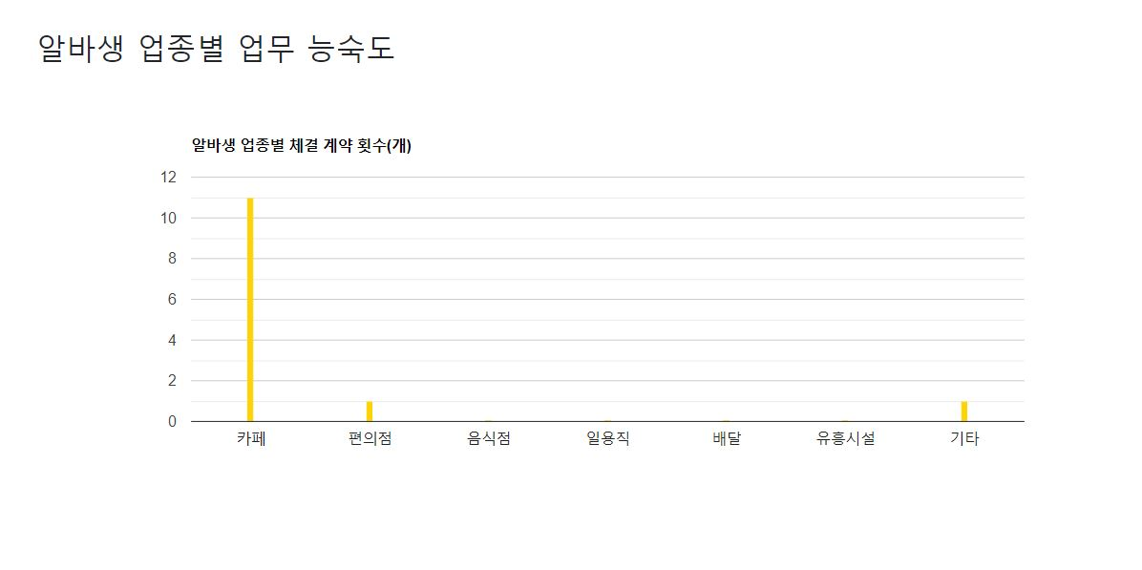
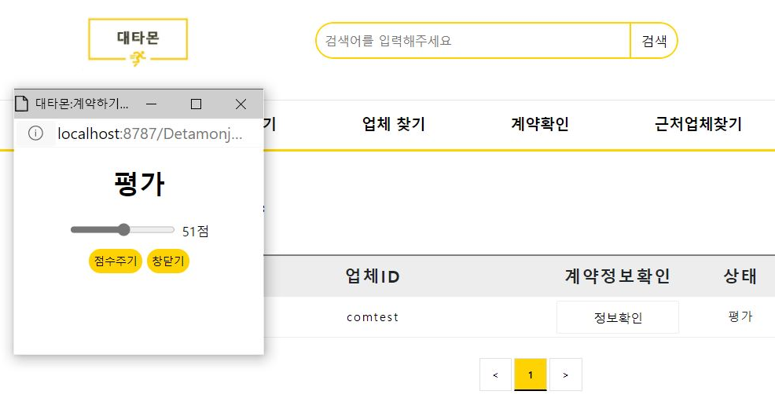
SEMI 프로젝트 진행과정
주제 선정
주안점
차별점
프로젝트 설계
개발 환경
주요 기능
느낀점
프로그램 시연
업체들이 알바생들의 업무 능숙도를 알 수 있는 지표 제공
4. 계약기간 만료 후 업체와 알바생 서로가 평가

Slide 12
프로젝트 설계
Project plan

Slide 13








SEMI 프로젝트 진행과정
주제 선정
주안점
차별점
프로젝트 설계
개발 환경
주요 기능
프로그램 시연
느낀점
요구사항 도출
근처 업체 찾기
회원 관리
게시글 작성
계약 체결
알바생 찾기
알바생 업무 능숙도 그래프
일자리 찾기

Slide 14
SEMI 프로젝트 진행과정
주제 선정
주안점
차별점
프로젝트 설계
개발 환경
주요 기능
프로그램 시연
느낀점
기능
회원관리
계약
로그인
회원가입
아이디 / 비밀번호 찾기
개인정보 확인 / 수정
회원 탈퇴
내가 쓴 글 확인 기능
나의 평점 / 업무 능숙도 확인기능
계약 체결 메일 전송
계약 종료 후 알바생, 업체 평가 기능
계약 종류 후 알바생 능숙도 증가
계약 관리 기능
게시판
근처 업체 찾기
구인 / 구직 게시글
지원현황 그래프 표현
구인 업체(지도) 위치 확인
필터링 검색 기능 (업종, 지역, 기간)
통합 검색 기능
구인/구직 게시글 조회수 TOP 5
지역별, 업종별 빠른 찾기 기능
KAKAO MAP API를 이용해 주소를 좌표로 반환해 직선 거리를 계산, 반경 10km 이내 구인 업체 글 찾기 기능

Slide 15
SEMI 프로젝트 진행과정
주제 선정
주안점
차별점
프로젝트 설계
개발 환경
주요 기능
프로그램 시연
느낀점
기능 분배
김동희: 계약Part (계약 확인 이동, 계약 체결, 계약 정보, 계약 메일 전송, 평가), 구인 / 구직 글 작성 구현
이승빈: DB설계, 조회수 T05게시판, 회원가입과 로그인 관련 기능,
근처 업체 찾기, 통합검색, 업종별 구인/구직, 게시글 보기/수정/삭제 구현
이영중: PPT제작, 구인/구직 글 작성 구현
조성효: 대타/업체 찾기 게시판, 필터링 검색 , 마이페이지, 지역별 구인/구직, 내가 쓴글 , 구현

Slide 16
SEMI 프로젝트 진행과정
주제 선정
주안점
차별점
프로젝트 설계
개발 환경
주요 기능
프로그램 시연
느낀점
DB 설계
회원
업체정보
구인/구직 게시글
계약
MEMBER
M_NO
M_ID
M_PW
M_NAME
M_RNO
M_ADDR
M_GENDER
M_ROLE
M_SCORE
M_ENABLED
COMPANY
M_NO
M_ID
COM_NAME
COM_LOCATION
COM_ADDR
COM_CATEGORY
COM_PHONE
COM_SCORE
JOBBOARD
NO
WRITER
TITLE
CONTENT
START_DATE
END_DATE
START_TIME
END_TIME
MONEY
LOC
CATEGORY
REGDATE
CNT
TYPE_NO
CONTRACT
CON_NO
BOARD_NO
PARTTIMER_ID
COMPANY_ID
IS_CONTRACT
지역
LOCATION
L_NO
L_NAME
업종
CATEGORY
C_NO
C_NAME
알바생 능숙도
게시글 종류
PARTTIMER_ABILITY
M_NO
M_ID
C_NO
A_CNT
JOBBOARD_TYPE
TYPE_NO
BOARD_NAME
회원 등급
MEMBER_ROLE
ROLE_NO
ROLE_NAME

Slide 17
SEMI 프로젝트 진행과정
주제 선정
주안점
차별점
프로젝트 설계
개발 환경
주요 기능
프로그램 시연
느낀점
클래스 설계
MODEL
Dto Category | Dao Company | Biz Company
Company | Contract | Contract
Contract | JobBoard | JobBoard
JobBoard | Member | Member
JobBoardType
Location
Member
MemberRole
MemberScore
PattimerAbility
Controller
DetamonController
View
View
Images

Slide 18
개발 환경
Development Environment

Slide 19










SEMI 프로젝트 진행과정
주제 선정
주안점
차별점
프로젝트 설계
개발 환경
주요 기능
프로그램 시연
느낀점
사용 개발 및 개발 환경
OS | DBMS | Language | SERVER | Libraries

Slide 20
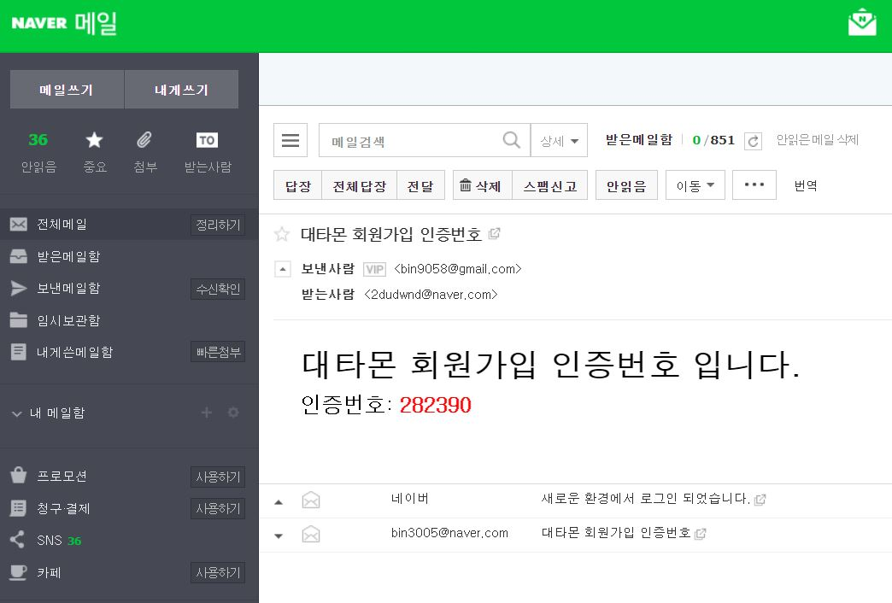
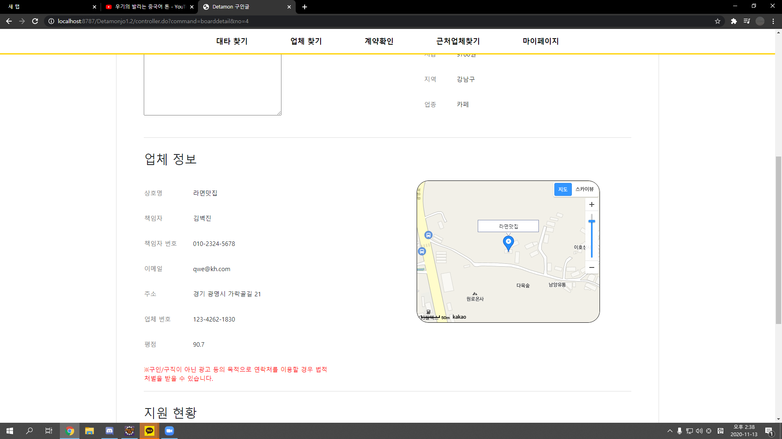
SEMI 프로젝트 진행과정
주제 선정
주안점
차별점
프로젝트 설계
개발 환경
주요 기능
프로그램 시연
느낀점
사용 API
Smtpjs API (메일 전송)
Kakao map API

Slide 21
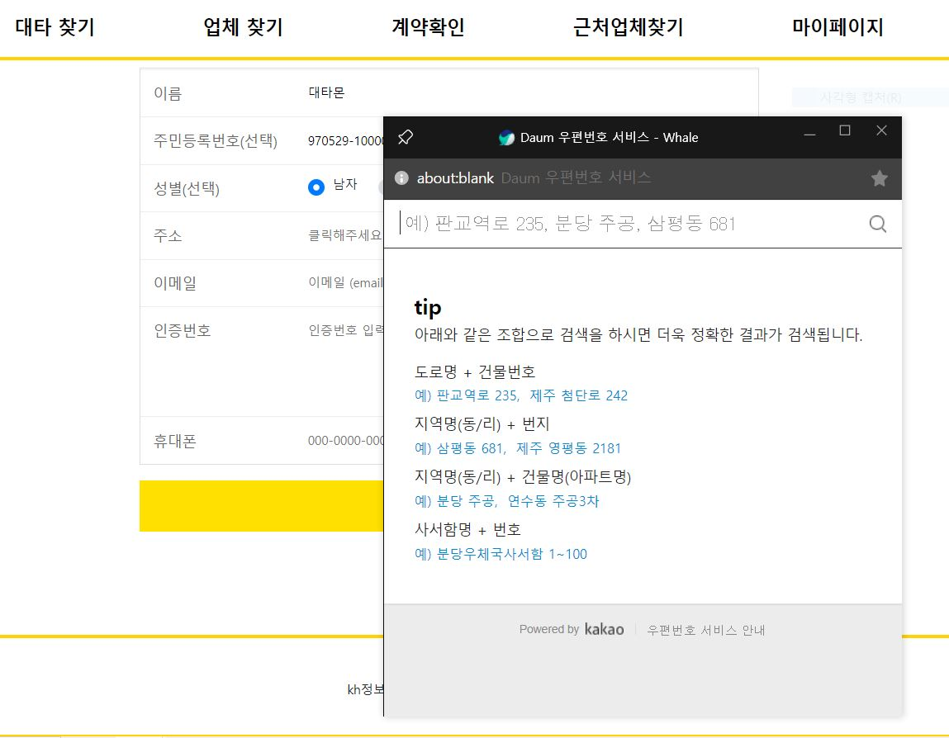
SEMI 프로젝트 진행과정
주제 선정
주안점
차별점
프로젝트 설계
개발 환경
주요 기능
프로그램 시연
느낀점
사용 API
도로명 주소 API
구글 Chart Tolls

Slide 22
주요 기능
Main Function

Slide 23
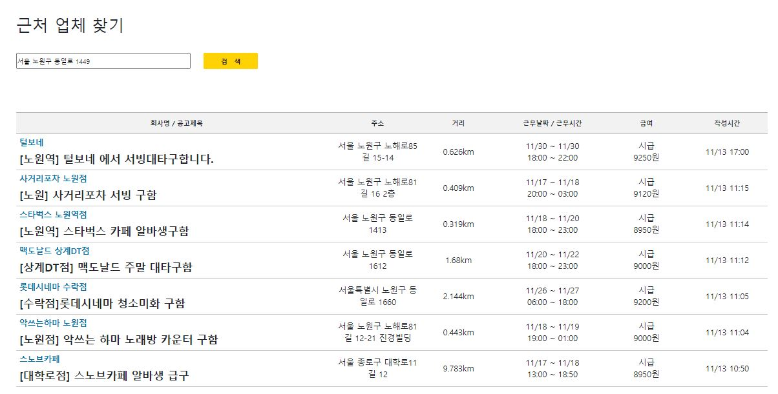
SEMI 프로젝트 진행과정
주제 선정
주안점
차별점
프로젝트 설계
개발 환경
주요 기능
프로그램 시연
느낀점
근처 업체 찾기
반경 10Km 이내 거리의 구인 및 구직 게시글 찾기 가능
Kakao Map Api 활용

Slide 24
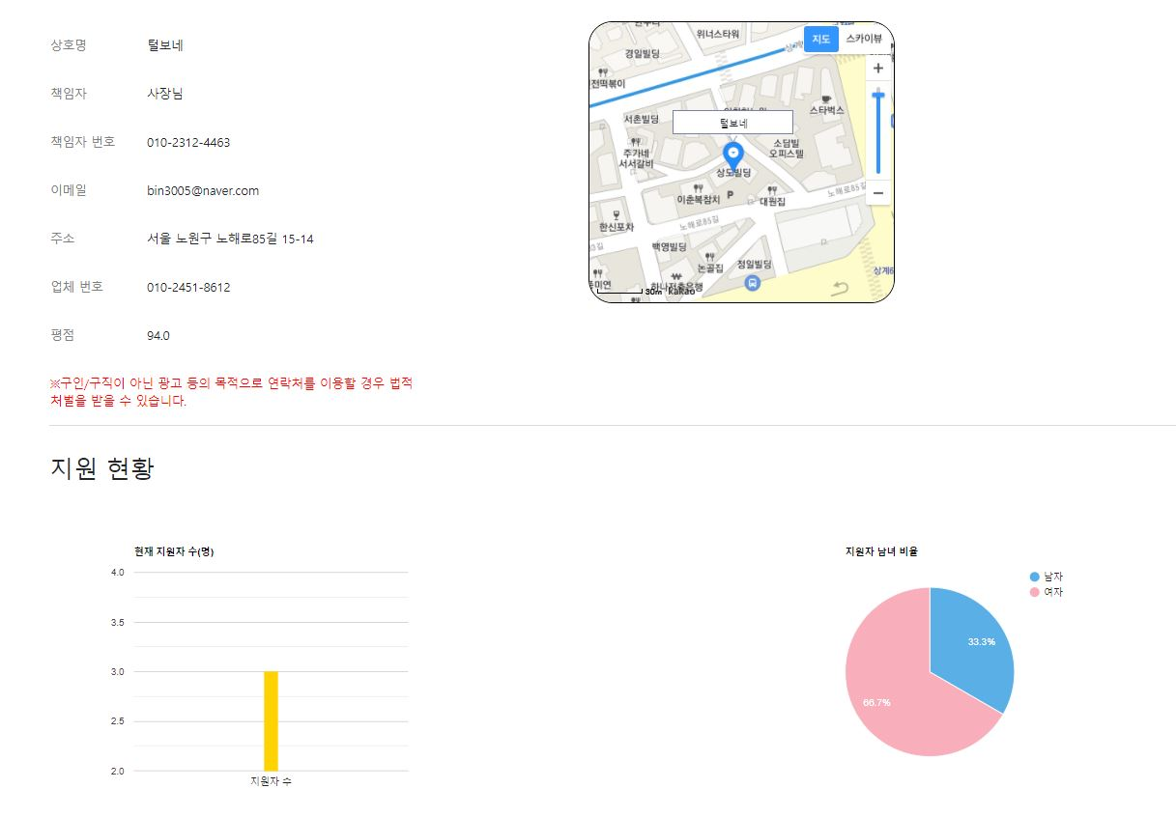
SEMI 프로젝트 진행과정
주제 선정
주안점
차별점
프로젝트 설계
개발 환경
주요 기능
프로그램 시연
느낀점
그래프를 활용한 데이터 확인
알바 지원자들 인원과 지원자들의 남녀 성비 확인 가능
Google Chart tool 활용

Slide 25
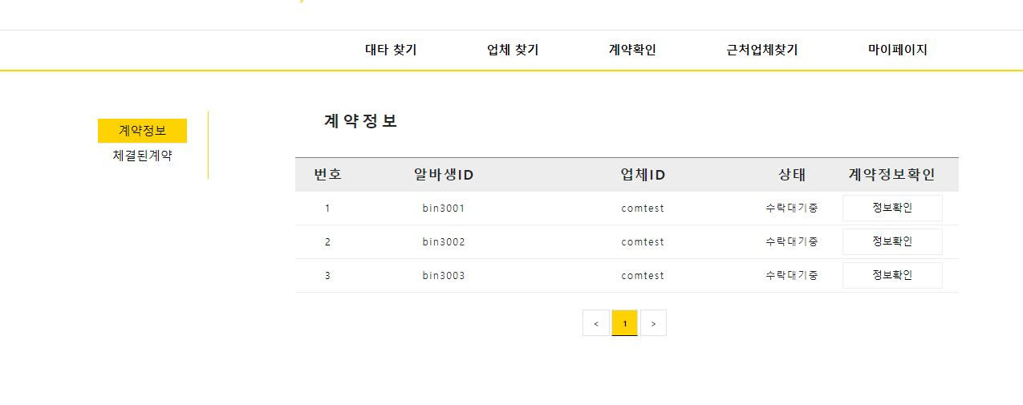
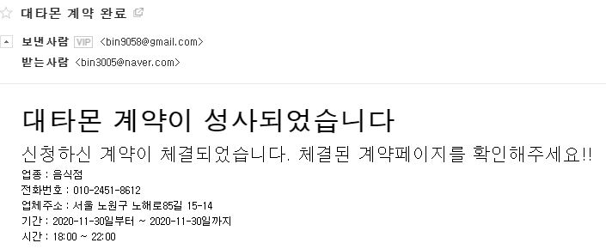
SEMI 프로젝트 진행과정
주제 선정
주안점
차별점
프로젝트 설계
개발 환경
주요 기능
프로그램 시연
느낀점
메일을 통한 계약 확인 기능
계약 확정 시, 계약 성사 알림 메일 발신
Smtpjs API 활용
수락 성사 시, 계약 성사 메일 발송

Slide 26
SEMI 프로젝트 진행과정
주제 선정
주안점
차별점
프로젝트 설계
개발 환경
주요 기능
프로그램 시연
느낀점
필터를 통한 디테일한 검색 기능
업종, 지역, 기간 등 필터 기능을 통해 원하는 정보 검색 가능

Slide 27
홈페이지 시연
Testing

